Slide 1
Közösségi szolgálat

Slide 2
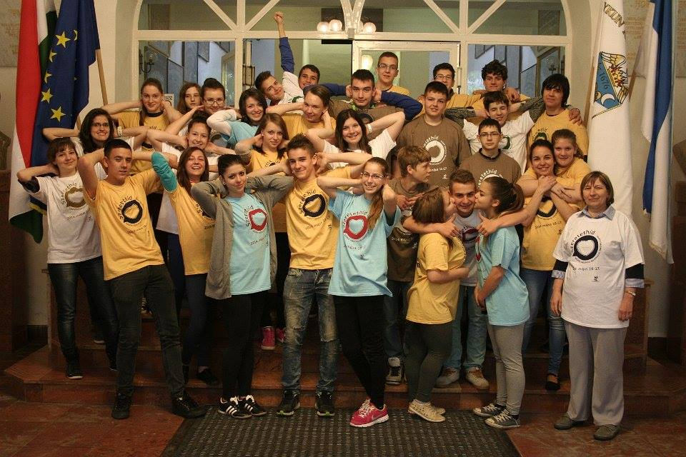
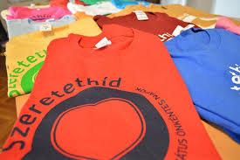
2014. máj. 16-17-én került ismét megrendezésre a Szeretethíd, egy olyan országos szintű segítségnyújtó akció, melyet a Magyar Református Szeretetszolgálat indított el.
Iskolánk ebben az évben is részt vett a programban. Közel 100 kilencedikes tanuló dolgozott szívvel-lélekkel segítséget nyújtva ezzel a gimnáziumnak és az egyházközségnek.

Slide 3
Óvoda
Nagyon élveztük az óvodában töltött időt .
A gyerekeknek segítettünk felöltözni és beágyazni .
Játszottunk, rajzoltunk velük , és az uzsonnához pedig előkészítettük az asztalokat .
A gyerekek mindig nagy örömmel vártak minket és az óvó nénik is szeretettel vártak bennünket .

Slide 4
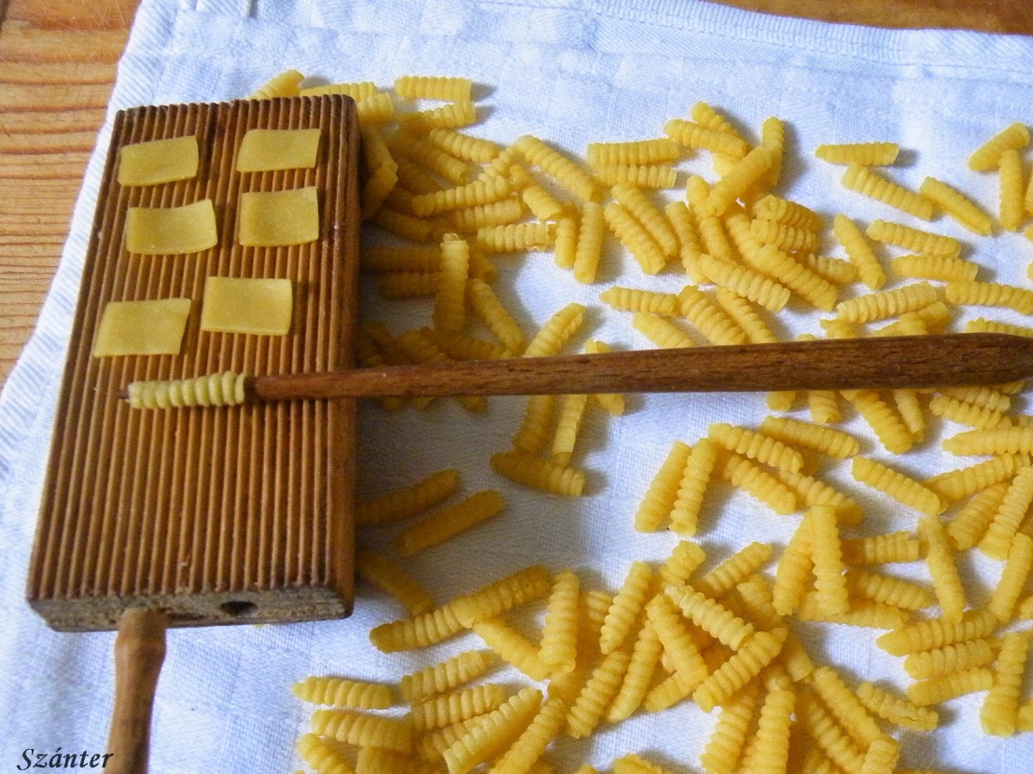
Csigakör
A nőszövetség köreiben sajátíthattuk el a csigakészítés fortélyait.
Minden délután jó hangulatban telt el.

Slide 5
2014-ben mi is részesei lehettünk ennek az akciónak.
Első feladatunk a szemetes területek felkutatása volt.
Később ezekre a területekre kerékpárral mentünk el és megtisztítottuk.

Slide 6
Köszönjük a figyelmet!
Készítette:Nagy Bernadett
Rab Dorina
Csikos Márta
Bán Arnold
10. C 2014

